Slide 1








Slide 2


ĐOÁN XEM ĐÂY LÀ HOA GÌ?

Slide 3
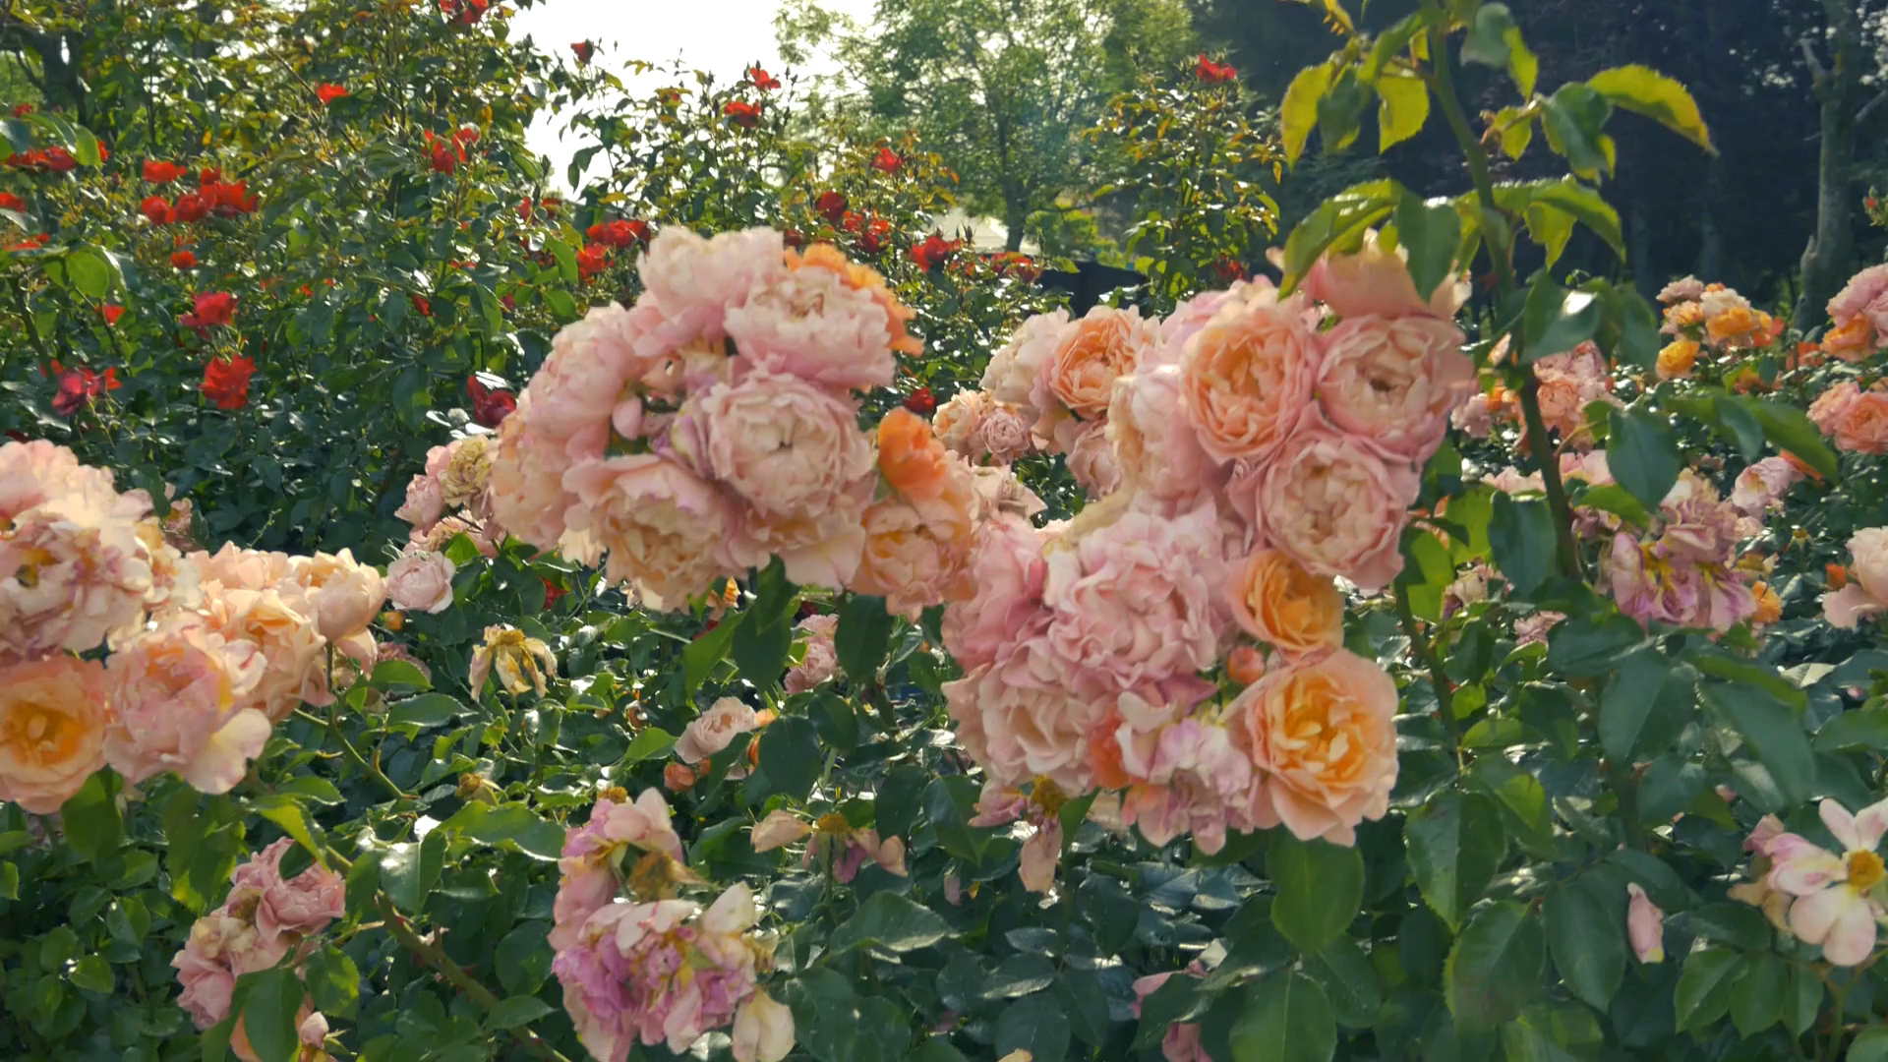

Slide 4
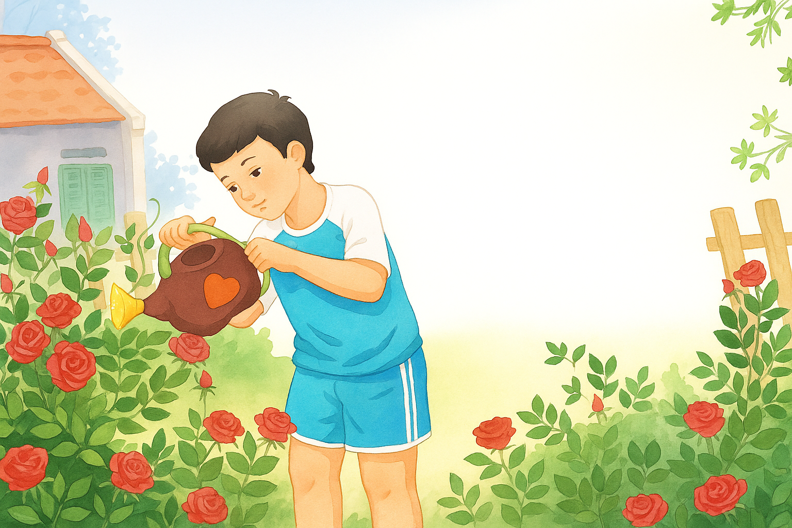



Slide 5



1
Đọc đúng và diễn cảm bài đọc Tập làm văn, biết đọc phân biệt lời kể chuyện của bạn nhỏ (nhân vật xưng “tôi”) và những câu văn bạn viết trong bài tập làm văn của mình, biết nhẫn giọng vào những từ ngữ cần thiết để thể hiện cảm xúc, suy nghĩ của nhân vật.
2
Nhận biết được trình tự các sự việc qua lời kể chuyện của bạn nhỏ (trên đường đi đỏ dọc về quê đến khi về đến quê, quá trình quan sát cây hoa hồng, việc tưới nước cho cây, tương ứng với việc bắt đầu viết bài tập làm văn cho đến khi hoàn thành bài viết).
3
Hiểu vì sao bài văn của bạn nhỏ có thêm các chi tiết đặc sắc. Hiểu điều tác giả muốn nói qua câu chuyện.
Notes:
Thiết kế: Hương Thảo – Zalo 0972.115.126. Các nick khác đều là giả mạo, ăn cắp chất xám

Slide 6



Slide 7






Tai nghe
Tay dò
Mắt dõi
Tai nghe
Tay dò
Mắt dõi
Notes:
Thiết kế: Hương Thảo – Zalo 0972.115.126. Các nick khác đều là giả mạo, ăn cắp chất xám

Slide 8
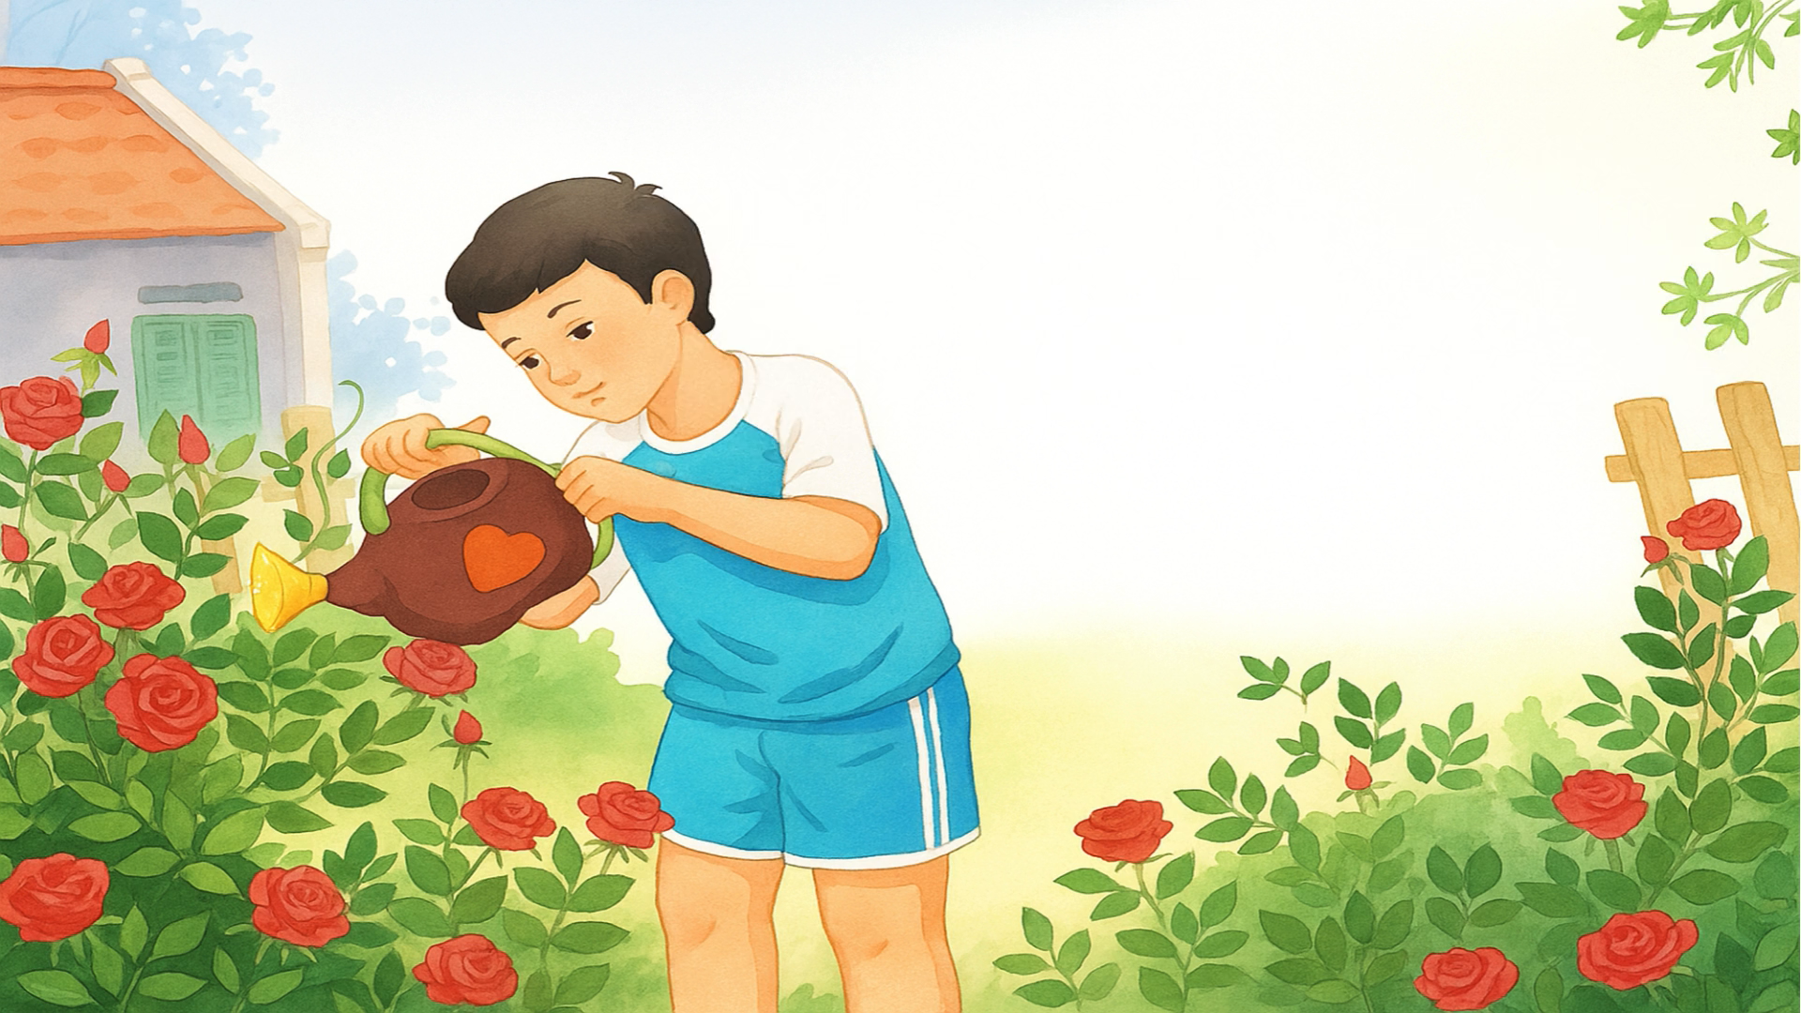

Slide 9
Cuối tuần, ba cho tôi về quê để tôi tìm được nhiều ý cho bài văn "Tả cây hoa nhà em". Ngồi đò dọc ba mươi cây số, tôi đã viết mở bài thế này:
Chiều thứ Bảy về quê, tôi gặp lại cây hoa hồng mà ngoại đã trồng ở mảnh vườn trước cửa.
Nhưng về tới quê thì trời sập tối. Bụi hồng, bụi dạ lí, bụi mẫu đơn trông không khác gì nhau nên tôi đành để dở dang bài văn.
Hôm sau, trời còn mù sương, tôi đã có mặt ngoài vườn. Gió xào xạc trên tàu dừa. Cây hoa hồng bỗng giật mình, rung rinh, những giọt sương từ mặt lá rơi xuống. Ý văn cũng như sương lã chã:
Thân cây hoa to bằng ngón tay cái. Cành hoa nhỏ như ngón tay út, xoè ra nhiều lá hình trái tim viền răng cưa. Sương như những hòn bi ve tí xíu tụt từ lá xanh xuống bông đỏ, đi tìm mùi thơm ngào ngạt núp đâu giữa những cánh hoa ...

Slide 10
Tới đây thì bí quá! Tôi định chạy lại bậc thềm để đọc câu hỏi gợi ý trong sách, chẳng may đánh rơi cuốn vở dưới gốc cây hồng. Cúi xuống nhặt vở thì tay tôi bị gai cào một vết. Hoá ra cây hoa hồng còn có gai. Quên xuýt xoa, tôi nghĩ tiếp về bài văn của mình:
Hồng không phải mít mà cũng có gai. Gai hồng không nhể được ốc luộc như gai bưởi. Gai hồng giữ cho bông hồng thả sức đẹp…
Tới đây có thể kết luận được rồi. Tôi đọc gợi ý cuối cùng trong sách: “Em đã chăm sóc, bảo vệ cây hoa đó như thế nào?". Khó ghê! Ông bà trồng và chăm sóc đấy chứ! Nhưng vẫn còn kịp. Tôi vào bếp lấy cái bình, múc nước rồi hăm hở bước theo ý văn của mình và té cái “oạch” trước khi viết đoạn kết:
Từ tay tôi, cái bình tưới như chú voi con dễ thương đung đưa vòi, rắc lên cây hoa hồng một cơn mưa rào nhỏ.
(Theo Trần Quốc Toàn)

Slide 11
Chia đoạn
Đoạn 1: từ đầu đến dở dang bài văn.
Đoạn 2: tiếp theo đến thả sức đẹp…
Đoạn 3: Còn lại

Slide 12



sương lã chã
ốc luộc
bụi dạ lí
múc nước

Slide 13

GIẢI THÍCH TỪ KHÓ HIỂU
Trong bài đọc Tập làm văn, có từ nào em chưa hiểu nghĩa?
Notes:
Có một số trường, họ sẽ ghép phần giải thích nghĩa của từ trong mục đọc đoạn luôn, nhưng vì em không rõ các trường ntn, nên em để phần giải thích nghĩa ở đây (GV kéo slide lên các đoạn theo quy trình trường mình giúp em nhé!)

Slide 14

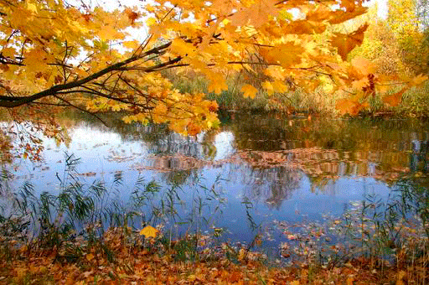


xào xạc
từ mô phỏng tiếng như tiếng lá cây lay động va chạm nhẹ vào nhau.
Notes:
Có một số trường, họ sẽ ghép phần giải thích nghĩa của từ trong mục đọc đoạn luôn, nhưng vì em không rõ các trường ntn, nên em để phần giải thích nghĩa ở đây (GV kéo slide lên các đoạn theo quy trình trường mình giúp em nhé!)

Slide 15

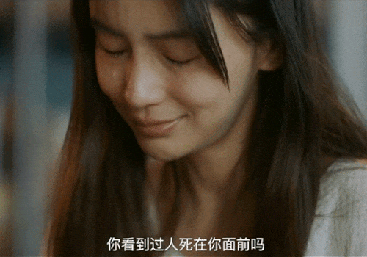
lã chã (nước mắt, mồ hôi)
nhỏ xuống thành giọt, nối tiếp nhau không dứt.
Notes:
Có một số trường, họ sẽ ghép phần giải thích nghĩa của từ trong mục đọc đoạn luôn, nhưng vì em không rõ các trường ntn, nên em để phần giải thích nghĩa ở đây (GV kéo slide lên các đoạn theo quy trình trường mình giúp em nhé!)

Slide 16

Đoạn 1
Cuối tuần, ba cho tôi về quê để tôi tìm được nhiều ý cho bài văn "Tả cây hoa nhà em". Ngồi đò dọc ba mươi cây số, tôi đã viết mở bài thế này:
Chiều thứ Bảy về quê, tôi gặp lại cây hoa hồng mà ngoại đã trồng ở mảnh vườn trước cửa.
Nhưng về tới quê thì trời sập tối. Bụi hồng, bụi dạ lí, bụi mẫu đơn trông không khác gì nhau nên tôi đành để dở dang bài văn.
Notes:
HS nêu từ khó xong GV gõ ngay từ đó trên BÀI GIẢNG ĐANG TRÌNH CHIẾU luôn mà không cần phải thoát ra. (CLICK CHUỘT VÀO KHUNG TỪ KHÓ ĐỌC VÀ GÕ)

Slide 17
Đoạn 2
Hôm sau, trời còn mù sương, tôi đã có mặt ngoài vườn. Gió xào xạc trên tàu dừa. Cây hoa hồng bỗng giật mình, rung rinh, những giọt sương từ mặt lá rơi xuống. Ý văn cũng như sương là chã:
Thân cây hoa to bằng ngón tay cái. Cành hoa nhỏ như ngón tay út, xoè ra nhiều lá hình trái tim viền răng cưa. Sương như những hòn bi ve tí xíu tụt từ lá xanh xuống bông đỏ, đi tìm mùi thơm ngào ngạt núp đâu giữa những cánh hoa ...
Tới đây thì bí quá! Tôi định chạy lại bậc thềm để đọc câu hỏi gợi ý trong sách, chẳng may đánh rơi cuốn vở dưới gốc cây hồng. Cúi xuống nhặt vở thì tay tôi bị gai cào một vết. Hoá ra cây hoa hồng còn có gai. Quên xuýt xoa, tôi nghĩ tiếp về bài văn của mình:
Hồng không phải mít mà cũng có gai. Gai hồng không nhể được ốc luộc như gai bưởi. Gai hồng giữ cho bông hồng thả sức đẹp…

Slide 18
Đoạn 3
Tới đây có thể kết luận được rồi. Tôi đọc gợi ý cuối cùng trong sách: “Em đã chăm sóc, bảo vệ cây hoa đó như thế nào?". Khó ghê! Ông bà trồng và chăm sóc đấy chứ! Nhưng vẫn còn kịp. Tôi vào bếp lấy cái bình, múc nước rồi hăm hở bước theo ý văn của mình và té cái “oạch” trước khi viết đoạn kết:
Từ tay tôi, cái bình tưới như chú voi con dễ thương đung đưa vòi, rắc lên cây hoa hồng một cơn mưa rào nhỏ.

Slide 19




Yêu cầu
Luyện đọc trong nhóm
Phân công đọc theo đoạn.
Tất cả thành viên đều đọc.
Giải nghĩa từ cùng nhau.
Tiêu chí đánh giá
Đọc đúng.
Đọc to, rõ.
Đọc ngắt, nghỉ đúng chỗ.

Slide 20

Luyện đọc trước lớp
Tiêu chí đánh giá
Đọc đúng.
Đọc to, rõ.
Đọc ngắt, nghỉ đúng chỗ.

Slide 21







Slide 22
Cùng tìm hiểu bài
1. Mục đích về quê của bạn nhỏ là gì?
Mục đích về quê của bạn nhỏ là để tận mắt quan sát cây hoa hồng với mong muốn tìm được nhiều ý cho bài văn “Tả cây hoa nhà em”.

Slide 23
Cùng tìm hiểu bài
2. Khi ở quê, bạn nhỏ đã làm gì để tả được cây hoa theo yêu cầu?
Khi ở quê, để tìm được nhiều ý cho bài văn của mình, bạn nhỏ đã dậy thật sớm để quan sát cây hoa hồng. Quan sát rất kĩ các bộ phận của cây thân, cành, lá, hoa, hương sắc... Bạn còn tưới nước cho cây theo đúng gợi ý của đề bài (Em đã chăm sóc, bảo vệ cây hoa đó như thế nào?).

Slide 24
Cùng tìm hiểu bài
3. Những câu văn nào là kết quả của sự quan sát kết hợp với trí tưởng tượng phong phú của bạn nhỏ?
Sương như những hòn bi ve tí xíu tụt từ lá xanh xuống bông đỏ, đi tìm mùi thơm ngào ngạt núp đầu giữa những cánh hoa...
Từ tay tôi, cái bình tưới như chú voi con dễ thương đung đưa vòi, rắc lên cây hoa hồng một cơn mưa rào nhỏ....

Slide 25
Cùng tìm hiểu bài
4. Em thích câu văn nào nhất trong bài văn của bạn nhỏ? Theo em, bài văn của bạn nên viết thêm những ý nào?
Bước 1: Đọc kĩ lại bài văn (đoạn in nghiêng trong câu chuyện), chọn câu văn mình yêu thích, có thể nêu lí do vì sao mình yêu thích.
Bước 2: Suy nghĩ để bổ sung ý cho bài văn của bạn nhỏ. Có thể viết câu văn em muốn thêm vào bài văn tả cây hoa hồng của bạn.

Slide 26
Cùng tìm hiểu bài
5. Em học được điều gì về cách viết văn miêu tả sau khi đọc câu chuyện trên?

Slide 27

Bài đọc nói về câu chuyện làm bài văn tả cây hoa của nhân vật tôi. Nhân vật tôi đã được về quê để quan sát kĩ các bộ phận của cây hoa hồng. Vì vậy cậu đã viết được một bài văn rất hay.

Slide 28


Slide 29





Yêu Cầu
Phân công đọc theo đoạn.
Tất cả thành viên đều đọc.
NHÓM 3
Tiêu chí đánh giá
1. Đọc đúng.
2. Đọc to, rõ.
3. Đọc ngắt, nghỉ đúng chỗ.

Slide 30

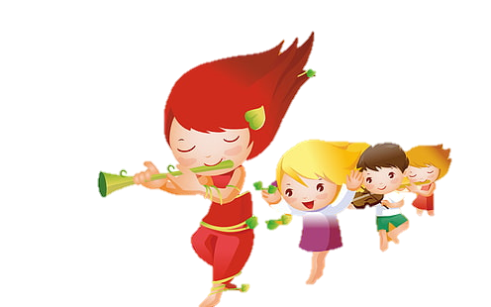
Tiêu chí đánh giá
1. Đọc đúng.
2. Đọc to, rõ.
3. Đọc ngắt, nghỉ đúng chỗ.

Slide 31



GV ĐIỀN VÀO ĐÂY
GV ĐIỀN VÀO ĐÂY
GV ĐIỀN VÀO ĐÂY
GV ĐIỀN VÀO ĐÂY
GV ĐIỀN VÀO ĐÂY

Slide 32
LỜI CẢM ƠN
Chân thành cảm ơn quý thầy cô đã sử dụng tài liệu. Mong quý thầy cô sử dụng tài liệu nội bộ và không chia sẻ đi các trang mạng xã hội nhé!
Mong rằng tài liệu này sẽ giúp quý thầy cô gặt hái được nhiều thành công trong sự nghiệp trồng người.
Trong quá trình soạn bài có lỗi nào mong quý thầy cô phản hồi lại Zalo hoặc FB giúp em.
Zalo duy nhất của em: 0972.115.126 (Hương Thảo). Các nick khác ngoài nick này đều là giả mạo.
Facebook: https://www.facebook.com/huongthaoGADT

Slide 33






Notes:
Thiết kế: Hương Thảo – Zalo 0972.115.126. Các nick khác đều là giả mạo, ăn cắp chất xám

